Slide 1
Chủ đề
7
ÔN TẬP HỌC KÌ 1
Bài 33
ÔN TẬP PHÉP CỘNG, PHÉP TRỪ
TRONG PHẠM VI 20, 100
Tiết 2: Luyện tập
(trang 125)

Slide 2






Yêu cầu cần đạt
Ôn tập các kiến thức liên quan đến phép cộng, phép trừ (qua 10) các số trong phạm vi 20.
Vận dụng giải các bài toán thực tế.

Slide 3

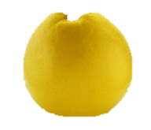
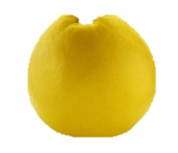
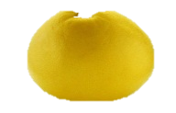

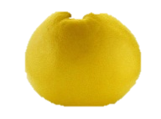
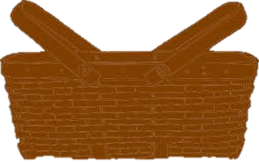
1
Mỗi sọt sẽ đựng những quả bưởi có ghi số là kết quả của phép tính ghi trên sọt đó?
13
11
15
13
12
12
11
12
Số ?
13
15
15
13
Sọt | A | B | C | D
Số quả bưởi
3
?
3
4
2
?
?
D. 9 + 4
C. 7 + 5
B. 6 + 5
A. 8 + 7

Slide 4


2
> , < , = ?
=
=
a)
5 + 7 12
8 + 3 3 + 8
……
b)
……
12
11
11
6 + 7 12
>
……
<
6 + 5 6 + 6
……
13
11
12
<
4 + 7 12
……
11

Slide 5
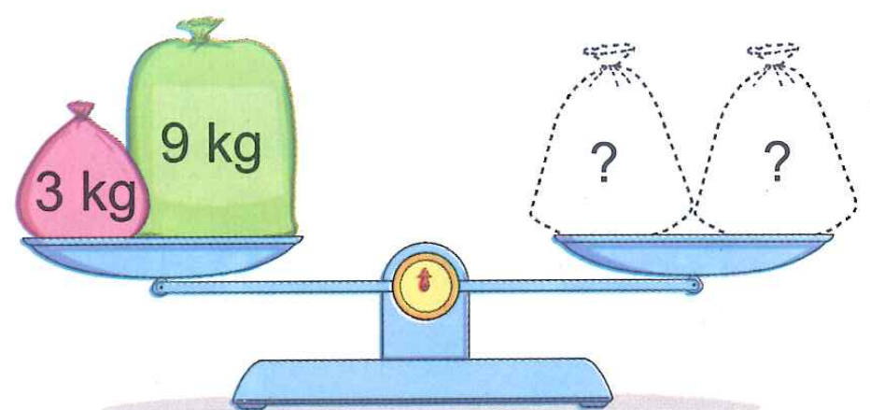
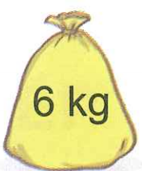
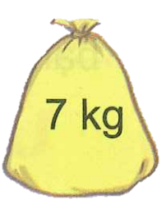
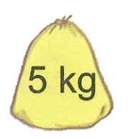
3
Lấy hai trong ba túi gạo nào đặt lên đĩa bên phải để cân thăng bằng?
12kg
12kg

Slide 6
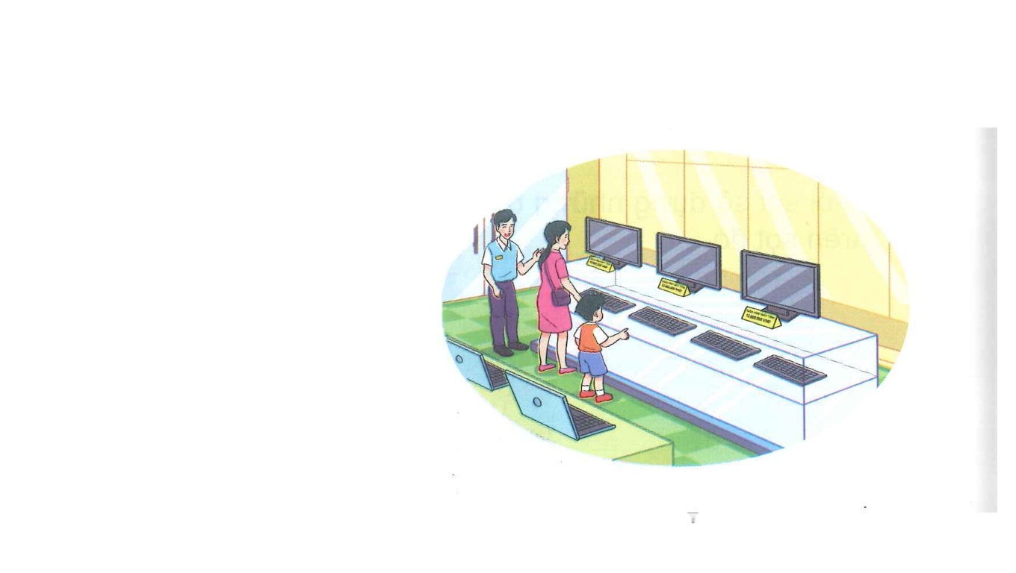
4
Một cửa hàng điện máy, buổi sáng bán được 11 máy tính, buổi chiều bán được ít hơn buổi sáng 3 máy tính. Hỏi buổi chiều cửa hàng bán được bao nhiêu máy tính?
Bài giải
Buổi chiều cửa hàng bán được số máy tính là:
11 – 3 = 8 (máy tính)
Đáp số: 8 máy tính

Slide 7
Yêu cầu cần đạt
Ôn tập các kiến thức liên quan đến phép cộng, phép trừ (qua 10) các số trong phạm vi 20.
Vận dụng giải các bài toán thực tế.

Slide 8



Định hướng học tập
Ôn lại bảng cộng, trừ
đến 20.
Xem trước bài sau :
“Tiết 3 – Ôn tập phép cộng, phép trừ trong phạm vi 100

Slide 9




Tạm biệt và hẹn gặp lại
các con vào những tiết học sau!

